Slide 1
教程 4 回顾“类”概念 和 “ TokenScanner ”应用程序
2022 年 9 月 19 日
赖伟 (USTF)
(SDS, 120090485@link.cuhk.edu.cn )

Slide 2
今天的目标
终端知识
类和对象基础
类构造函数
类属性和函数
类成员范围
类重载运算符
类应用程序的一个示例：令牌扫描器
如何学好本课程（续）
问答时间

Slide 3
一、终端知识
实际上，我们的终端有一个“当前工作目录”的概念（当前目录）
终端只能看到当前工作目录下的文件（程序），以及环境变量“Path”
相对路径（相对路径） 指的是相对于当前目录的位置。
绝对路径（绝对路径）总是包含根元素和定位文件所需的完整目录列表。

Slide 4
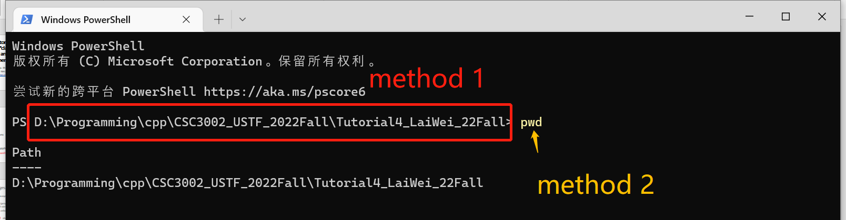
一、终端知识
实际上，我们的终端有一个“当前工作目录”的概念（当前目录）
如何获得这个“当前工作目录” ？ （windows、mac 相同）
我们在这里在 Windows 中使用 PowerShell！

Slide 5
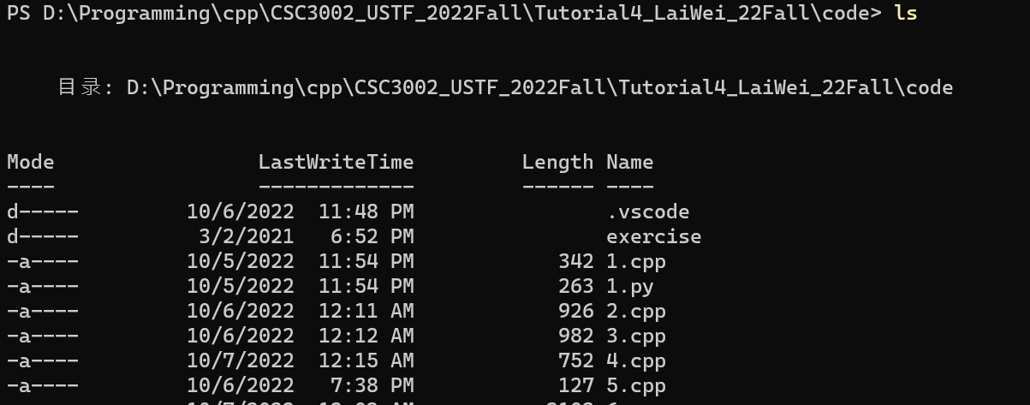
一、终端知识
相对路径（相对路径） 指的是相对于当前目录的位置。
“ls”：列出当前工作目录中的所有文件

Slide 6
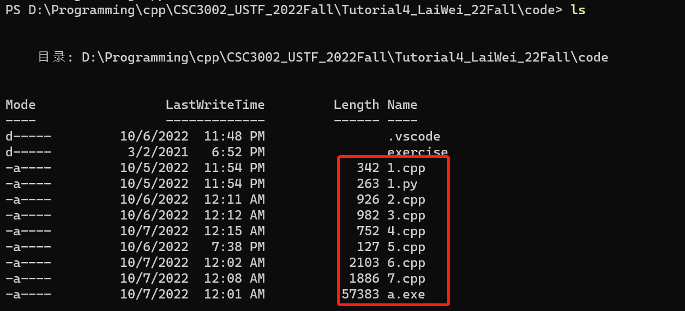
所以基于我们在“ D:\Programming\cpp\CSC3002_USTF_2022Fall\Tutorial4_LaiWei_22Fall\code ”目录下，
这些文件具有“1.cpp”“1.py”“2.cpp”的相对路径……

Slide 7
一、终端知识
绝对路径（绝对路径）总是包含根元素和定位文件所需的完整目录列表。
“ D:\Programming\cpp\CSC3002_USTF_2022Fall\Tutorial4_LaiWei_22Fall\code\1.cpp ”
“ D:\Programming\cpp\CSC3002_USTF_2022Fall\Tutorial4_LaiWei_22Fall\code\1.py ”
……

Slide 8
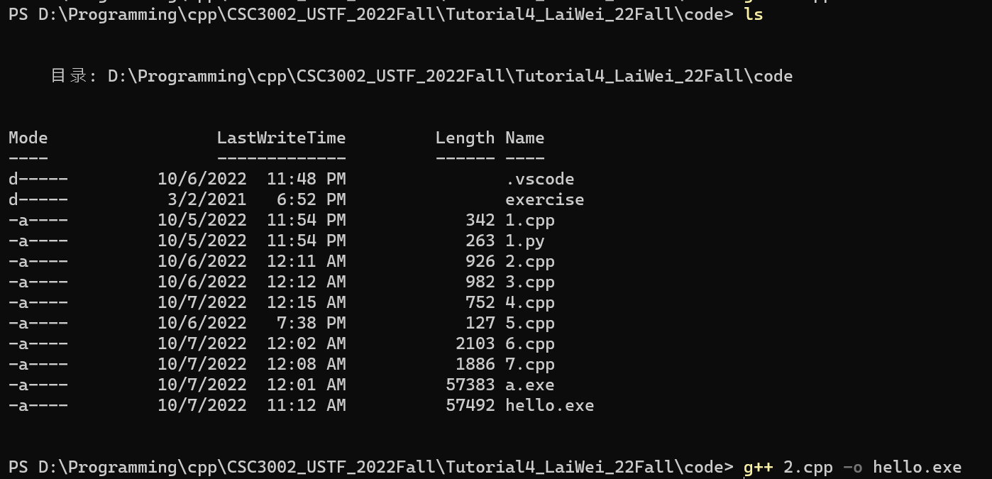
一、终端知识
终端只能看到当前工作目录下的文件（程序），以及环境变量“Path”
“g++”在环境变量路径中，所以我们可以通过相对路径调用
“2。 cpp ”在当前工作目录中，所以我们可以通过相对路径调用它
“ hello.exe ”是一个相对路径，在当前工作目录下创建可执行文件
绝对路径形式：

Slide 9
一、终端知识
更改目录：通过“cd < dir >”命令
“..”表示上层目录
< dir > 可以是相对路径也可以是绝对路径

Slide 10
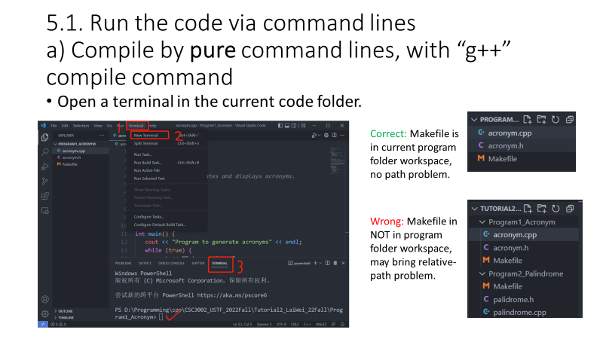
一、终端知识
回想一下教程 2 中的内容：当您在 VS Code 中打开终端时，它会自动更改您打开的文件夹中的当前工作目录。
所以我强迫你这样做，所以我们在“相对路径”上不会有问题。如果你在错误的工作目录下，你不能编译代码“g++ helloworld.cpp”，因为它找不到“helloworld.cpp”。

Slide 11
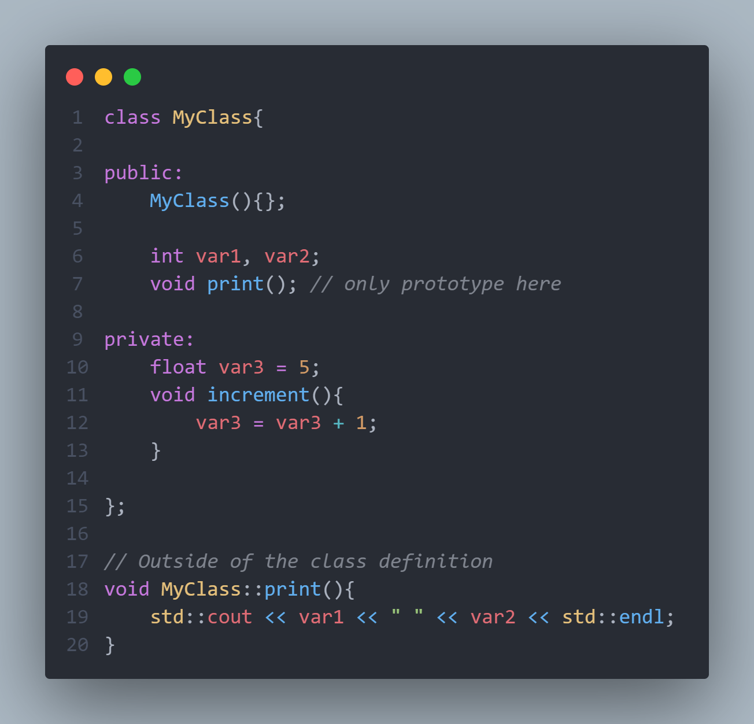
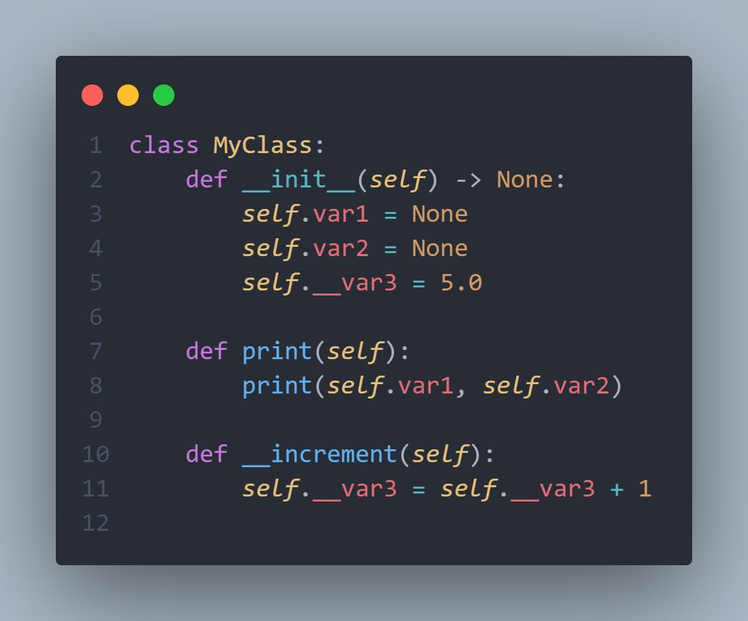
2. 类和对象基础

Slide 12
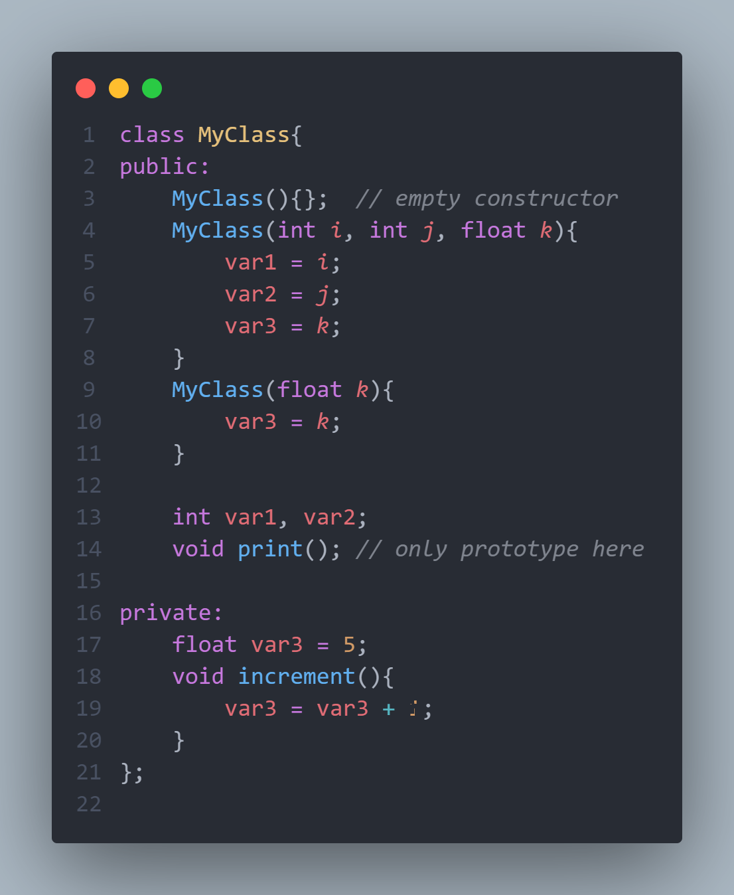
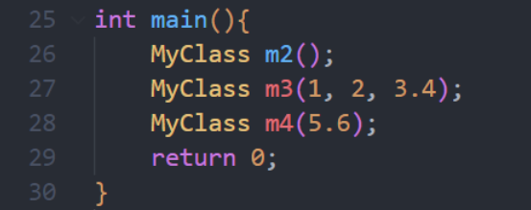
3.类构造函数
C++ 类可以有多个构造函数，具有不同的参数列表。

Slide 13
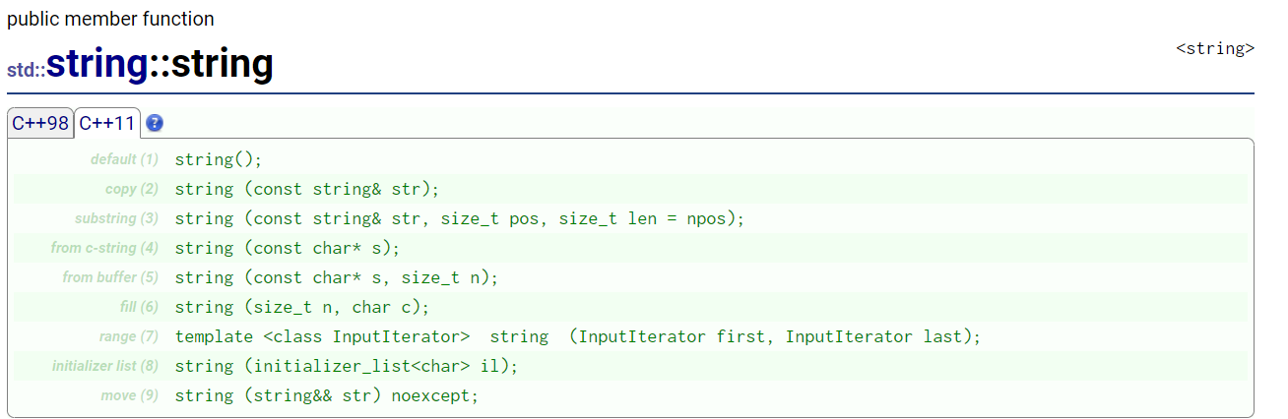
3.类构造函数
例如，std::string 类。

Slide 14
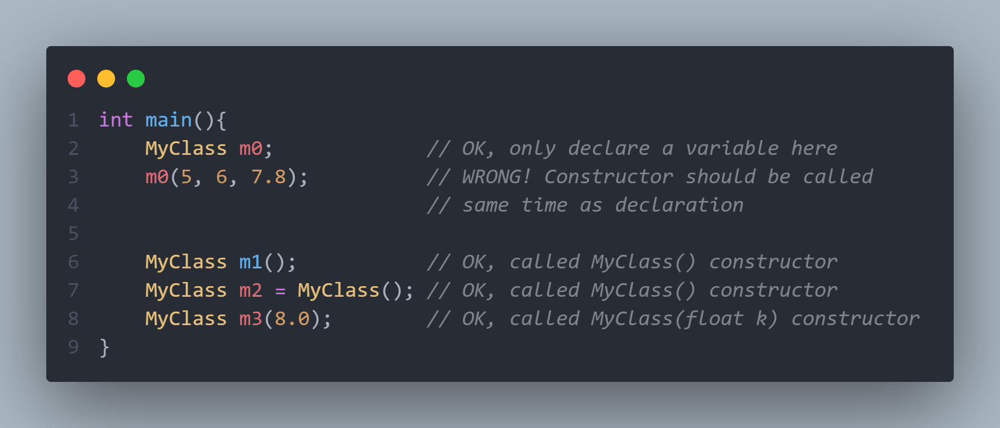
3.类构造函数
实例化一个实例。

Slide 15
4.类属性和功能
属性基本上是属于类的变量。
无需使用诸如“self”之类的语法。在课堂里。
1

Slide 16
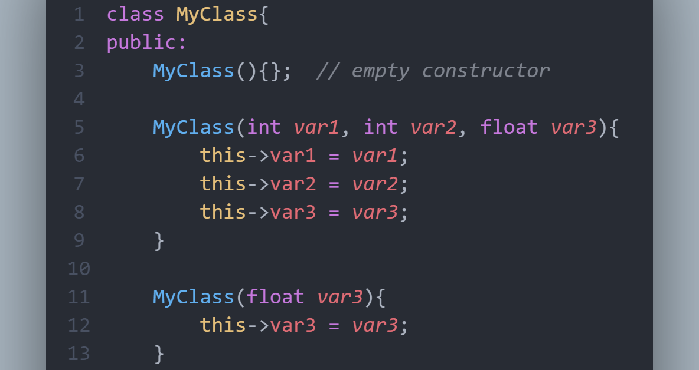
4.类属性和功能
如果成员函数参数与类属性同名，使用“this->x”区分。
为什么不是“ this.x ”？因为“this”是一个指向这个实例的指针。

Slide 17
4.类属性和功能
您可以在类定义（.h 文件）内声明函数，并在类外（ .cpp文件）实现它
或者您也可以在类定义中实现它。 （不推荐）

Slide 18
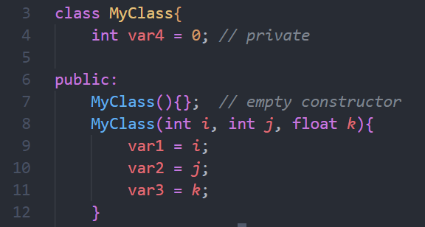
5.类成员范围
在 C++ 中，有三个访问说明符：
public - 成员可以从类外部访问
private - 不能从类外部访问（或查看）成员。默认情况下，属性是私有的！
protected - 不能从类外部访问成员，但是可以在继承的类中访问它们。稍后您将了解有关继承的更多信息。

Slide 19
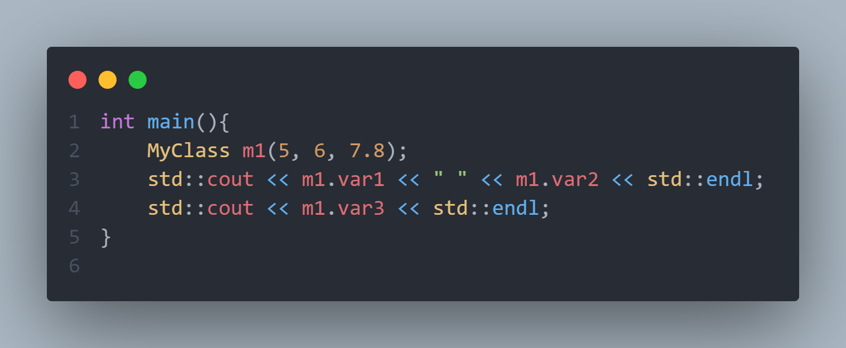
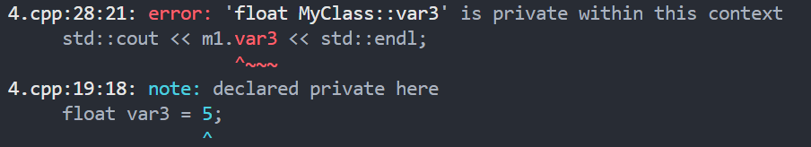
5.类成员范围

Slide 20
6.类重载运算符
为用户定义类型的操作数自定义 C++ 运算符。
什么运算符可以重载？
怎么做？
作为成员函数
作为非成员函数（自由函数）
作为“朋友”功能

Slide 21
6.类重载运算符
 | 作为成员函数 | 作为非会员 函数（自由函数） | 作为“朋友”功能
定义在哪里？ | 在类定义中 | 出类，或连同实现 | 在类定义中
执行在哪里？ | 在类中，有定义/出类，都OK | 类外定义 | 类外定义
原型 | 一元运算符：0 参数。 二元运算符：1个参数。 | 一元运算符：1个参数。 二元运算符：2个参数。 | 与自由函数原型相同

Slide 22
6.类重载运算符
https://en.cppreference.com/w/cpp/language/operators
表达 | 作为成员函数 | 作为非成员函数 | 例子
@一个 | (a).operator@ ( ) | 操作员@(a) | ！ std::cin调用std::cin .operator ！ ()
a@b | (a).operator@ (b) | 运算符@ (a, b) | 标准::cout << 42次调用std::cout .operator << ( 42 )
a=b | (a).operator= (b) | 不能是非会员 | 给定std::string s ; , s = “ABC” ；调用 s.operator = ("abc")
一个（乙...） | (a).operator()(b...) | 不能是非会员 | 给定std::random_device r ； ,自动n = r () ;调用 r.operator ()()
一个[b] | (a).operator[](b) | 不能是非会员 | 给定std::map < int , int > m ； , 米[ 1 ] = 2 ;调用 m.operator []( 1 )
一个-> | (a).operator-> ( ) | 不能是非会员 | 给定std::unique_ptr < S > p ； , p - > bar ()调用 p.operator - > ()
一个@ | (a).operator@ (0) | 运算符@ (a, 0) | 给定std::vector < int > :: iterator i ; , i ++调用i.operator ++ ( 0 )
在此表中， @是一个占位符，表示所有匹配的运算符：@a 中的所有前缀运算符，a@ 中除 -> 之外的所有后缀运算符， a@b中除 = 之外的所有中缀运算符
一元，前缀
二进制
*任务
*称呼
*索引（在）
*获取指针的属性
一元，后缀

Slide 23
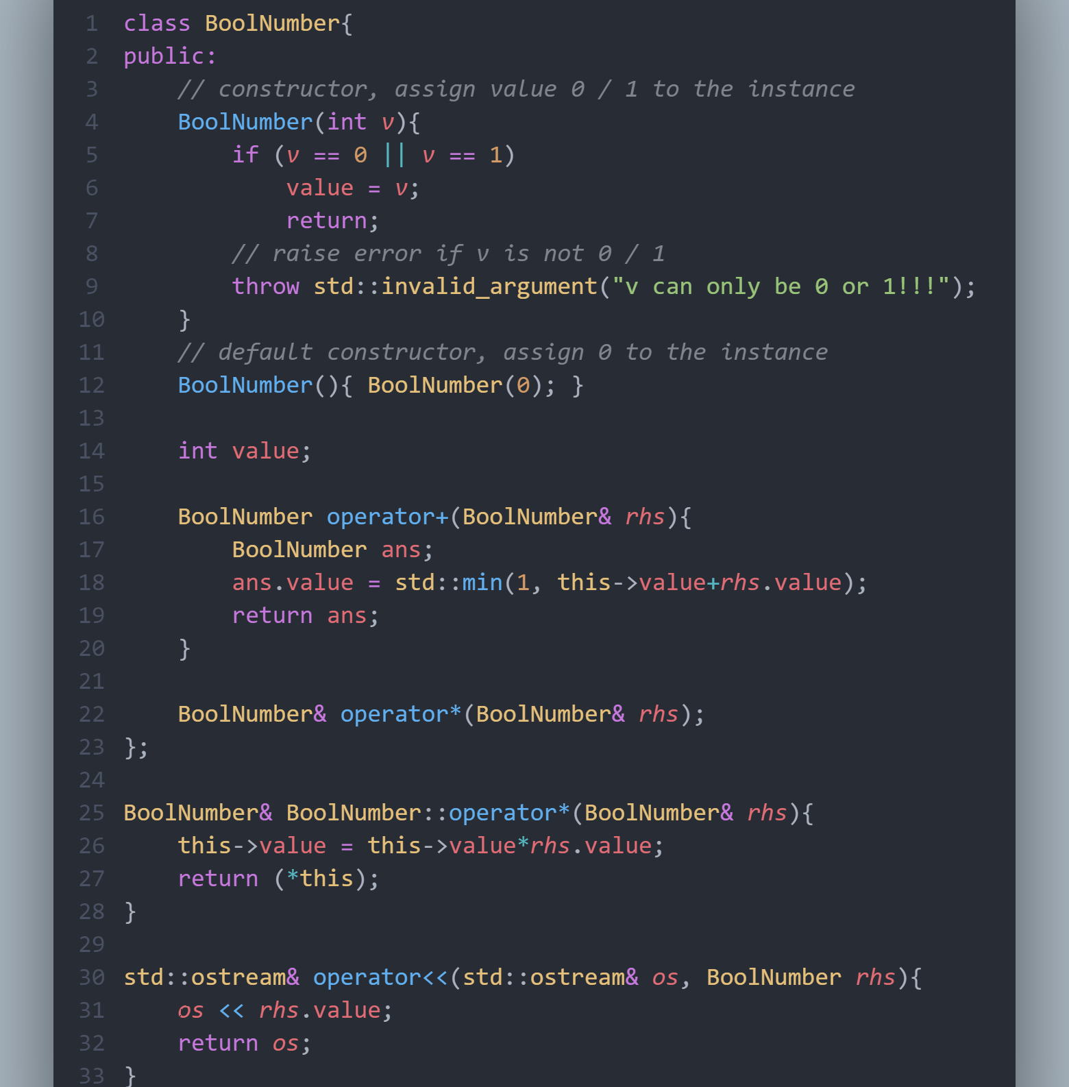
成员函数，在类中定义和实现
成员函数，在类中定义并实现出来
重载运算符的自由函数<<

Slide 24
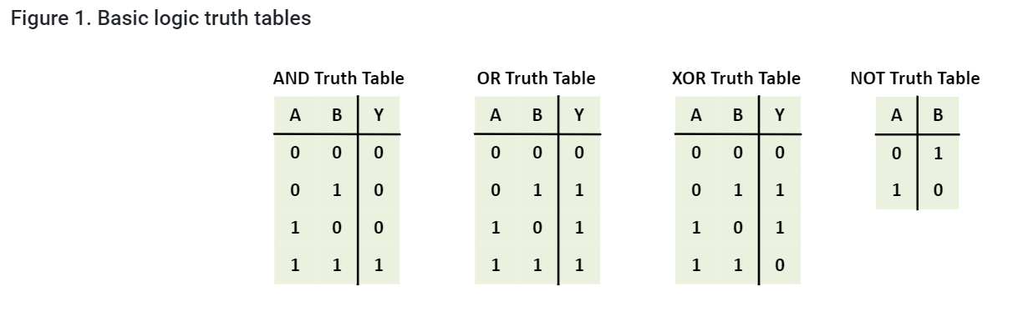
BoolNumber.cpp 中的 DEMO
布尔代数：只有 0 和 1。

Slide 25
动机
7. 令牌扫描仪：来自往年的幻灯片
许多应用程序需要将字符串划分为单词，或者更一般地，划分为 代币 （即可能大于单个字符的逻辑单元） 。
鉴于将字符串划分为单个标记的问题在应用程序中如此频繁地出现，构建一个处理该任务的库包很有用。首要目标 是构建一个使用简单但又足够灵活的包，以满足各种客户的需求。

Slide 26
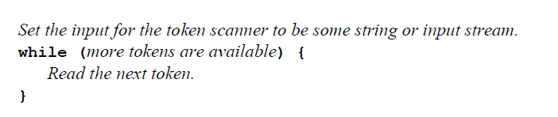
设计
任务 1：将令牌扫描器与令牌源相关联，令牌源可能是字符串、输入流等。
任务 2：从令牌源中检索单个令牌 和 一次交付一个。
任务 3：测试令牌扫描器是否有任何令牌需要处理。
伪代码 - 从扫描仪读取令牌：

Slide 27
设计
TokenScanner 应该定义令牌。什么应该被视为令牌？
字符串中的一个词？
一个字符？
一个 标点符号？
空间？
不同的应用 在中定义标记 不同的方法
TokenScanner 类必须让客户端控制识别哪些类型的令牌，例如是否应将空格识别为令牌。

Slide 28
TokenScanner类中的方法
设计
scanner.setInput ( str )或 扫描仪.setInput ( infile )
将此扫描器的输入设置为指定的字符串或输入流。
扫描仪.hasMoreTokens()
如果存在更多令牌，则返回true ，在令牌流结束时返回false 。
扫描仪.nextToken()
从令牌流中返回下一个令牌，并在末尾返回"" 。
扫描仪.saveToken（令牌）
保存令牌，以便在下次调用nextToken时再次读取它。
扫描仪.ignoreWhitespace ()
告诉扫描仪忽略空白字符。
扫描仪.scanNumbers ()
告诉扫描器将数字视为单个标记。
扫描仪.scanStrings ()
告诉扫描器将引用的字符串视为单个标记。

Slide 29
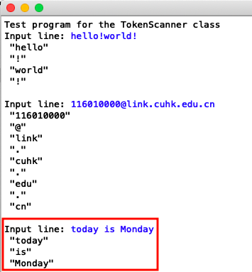
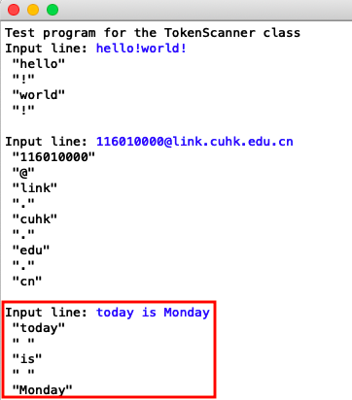
演示
忽略空格：
不忽略空格：

Slide 30
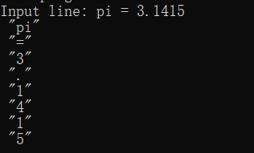
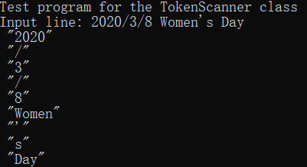
演示
扫描个位数：
扫描整个数字：

Slide 31
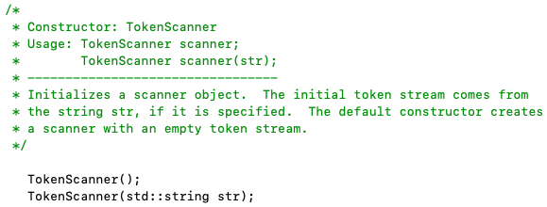
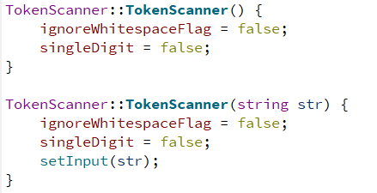
实现：构造函数
在 tokenscanner.h 中：
在 tokenscanner.cpp 中：

Slide 32
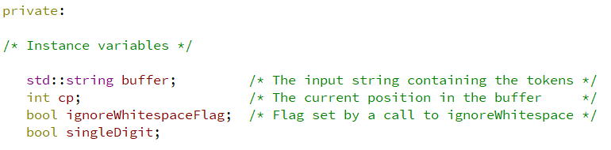
实现：私有属性
在 tokenscanner.h 中：

Slide 33
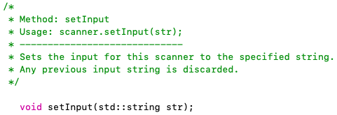

实现： setInput ()
在 tokenscanner.h 中：
在 tokenscanner.cpp 中：

Slide 34
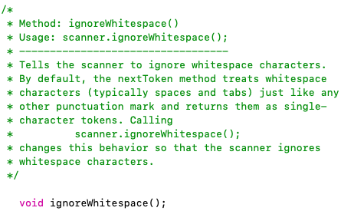
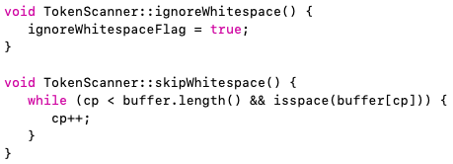

实现：options:: skipWhitespace
在 tokenscanner.h 中：
在 tokenscanner.cpp 中：

Slide 35
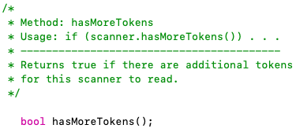

实现： hasMoreTokens ()
在 tokenscanner.h 中：
在 tokenscanner.cpp 中：

Slide 36
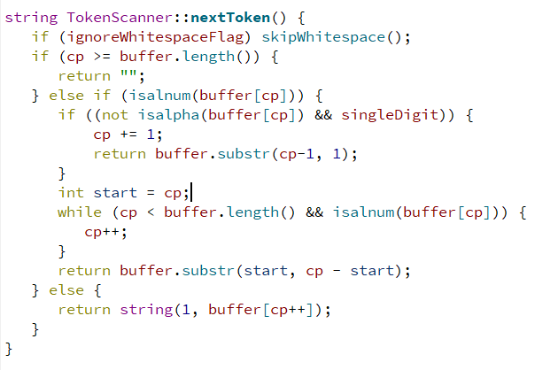
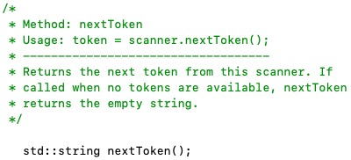
实现： nextToken ()
在 tokenscanner.h 中：
在 tokenscanner.cpp 中：

Slide 37
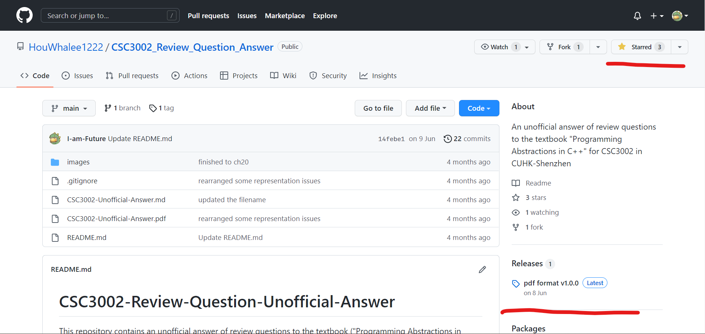
8. 如何学好本课程（续）
完成教科书各章的“复习题”
https://github.com/HouWhalee1222/CSC3002_Review_Question_Answer
注册并为这个 repo 加注星标！
在这里下载pdf

Slide 38
8. 如何学好本课程（续）
本教程的补充材料
类基本概念
https://www.learncpp.com/cpp-tutorial/welcome-to-object-oriented-programming/
运算符重载
https://www.learncpp.com/cpp-tutorial/introduction-to-operator-overloading/

Slide 39
9.问答时间
谢谢你的聆听！
赖伟 (USTF)
(SDS, 120090485@link.cuhk.edu.cn)
额外的办公时间预约是临时性的，不可用。而是问其他人。
微信问答将在未来被弃用。
不要再问我作业问题了。而是询问助教。
办公时间： 周五上午 10:00-11:00，启动区图书馆 L103

